Slide 1

Chào mừng thầy cô và các em
đến với môn Tiếng Việt

Slide 2
Tiết 3
Viết

Slide 3

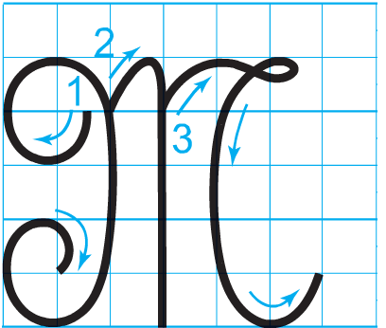
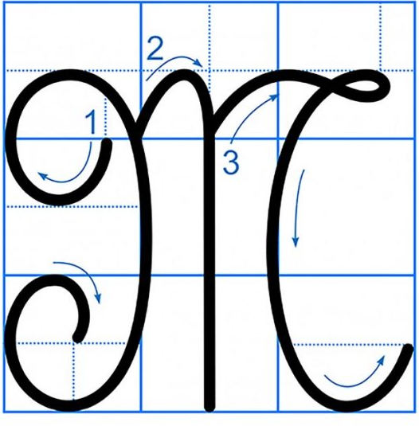
CHỮ HOA J
Viết chữ hoa J
Quan sát và nêu chiều cao, độ rộng của chữ hoa M kiểu 2
Chữ hoa M có mấy nét?

Slide 4



Chọn ý đúng nhất:
*Con chữ J cỡ vừa cao mấy ô li ?
a) 4 ô li
b) 5 ô li
c) 6 ô li

Slide 5
Chọn ý đúng nhất:
*Con chữ J cỡ nhỏ cao mấy ô li ?
a) 2 ô li rưỡi
b) 4 ô li
c) 6 ô li

Slide 6
Chọn ý đúng nhất:
*Con chữ J gồm mấy nét?
a) 3 nét
b) 4 nét
c) 5 nét

Slide 7
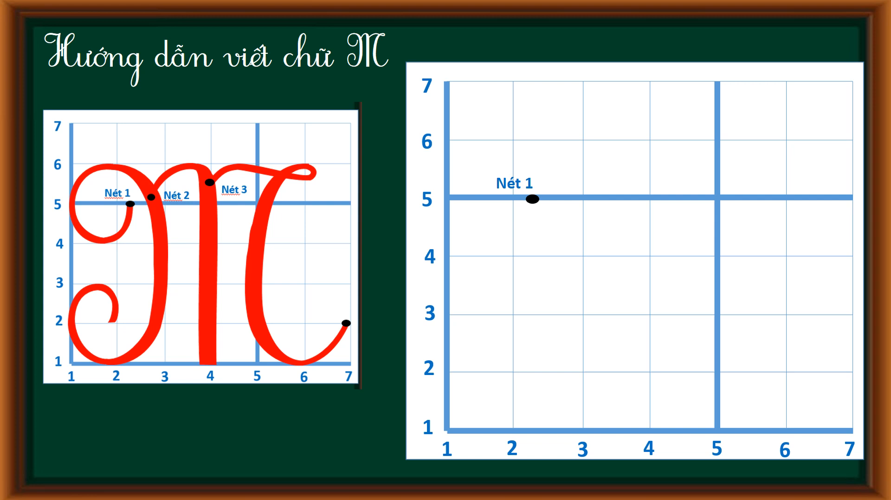
Chữ hoa M ( cỡ vừa)

Slide 8



Viết chữ hoa J (cỡ nhỏ)

Slide 9





Viết bảng con

Slide 10

VIẾT ỨNG DỤNG
Juū λμĞΙ ιải hĈ, juū giĈ ιải hǌ.
a. Chữ cái nào được viết hoa?
b. Khoảng cách giữa các chữ ghi tiếng như thế nào?
c. Những chữ cái nào cao 2.5 li ?
→ Chữ J.
→ Khoảng cách giữa các chữ ghi tiếng là 1 con chữ o.
→ Chữ J, h, b, g.

Slide 11



VIẾT BÀI
Học sinh viết bài vào vở ô li

Slide 12
Củng cố, dặn dò

